Slide 1
Проект “Fruit Ninja 2.0”
Подготовили: Люгге Томас Данил Ковалев

Slide 2
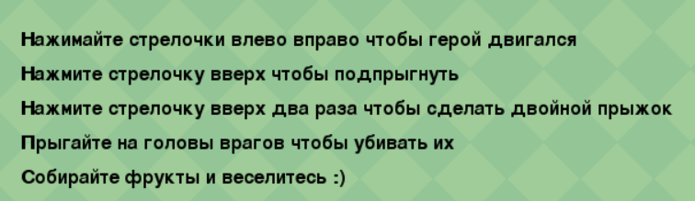
Идея проекта
Проект несет исключительно развлекательный характер.
В нашей игре участвует один игрок управляющий персонажем предначертанным ему определенным набором клавиш

Slide 3
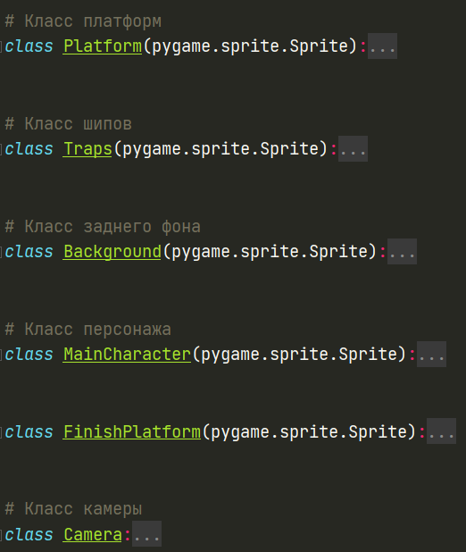
Используемые классы
Каждый класс был назван говорящим именем а так же обособлен комментариями, чтобы не затруднять работу создателям
Помимо всех этих классов, нашей командой было изобретено 15 вспомогательных функций

Slide 4
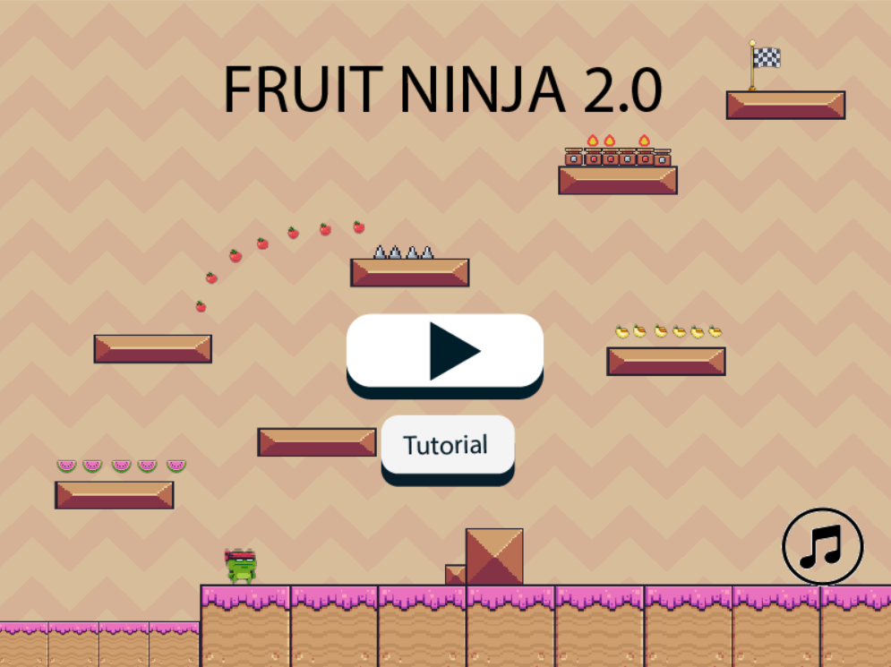
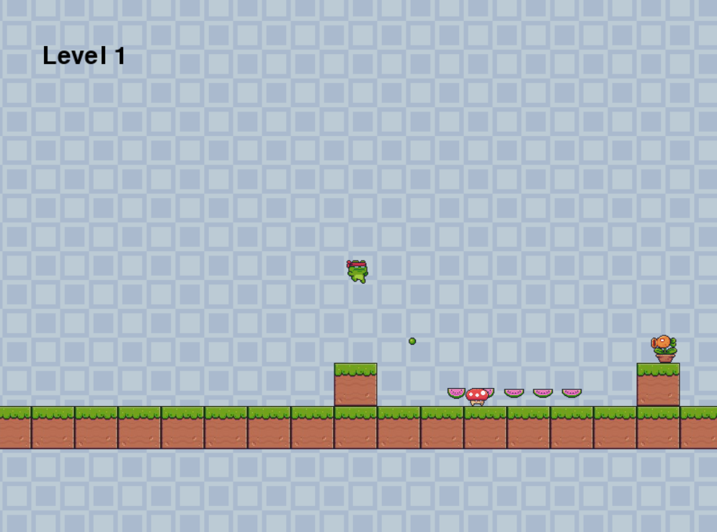
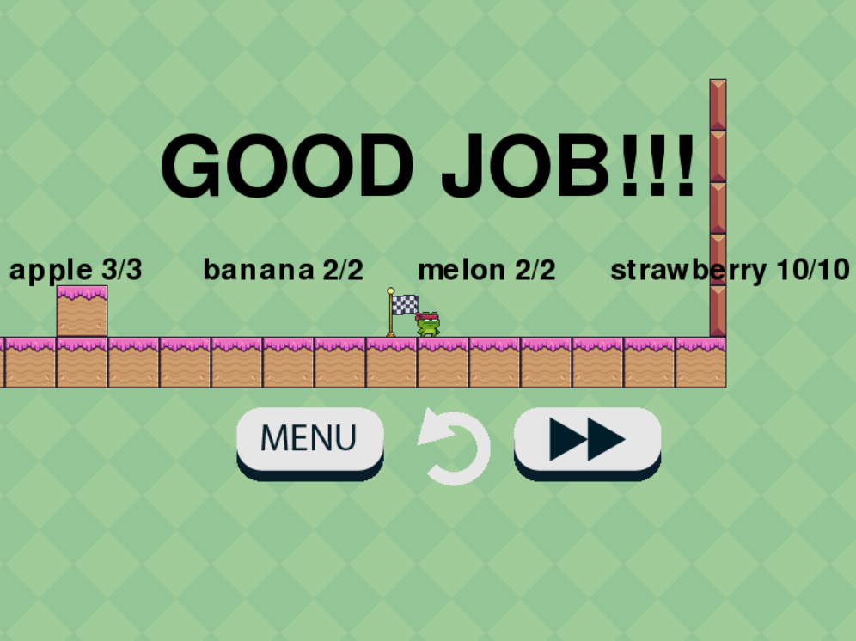
Скриншоты из игры
Игровое меню Игровой процесс Финиш

Slide 5
Особенности проекта
В нашем проекте была заявлена хорошая графика, а так же приятное сочетание цветов
Собственный левел дизайнер
Прекрасная музыка из лучших мультфильмов
Не менее прекрасное и интуитивно понятное игровое меню
Туториал уровень для очень неумелых игроков
Титры после прохождения игры
Очень сложные уровни

Slide 6
Заключение
Работа была выполнена полностью, по заявленным критериям и срокам
В ходе проекта мы научились создавать проект в команде из двух человек
СПАСИБО ЗА ВНИМАНИЕ!!!

